Slide 1

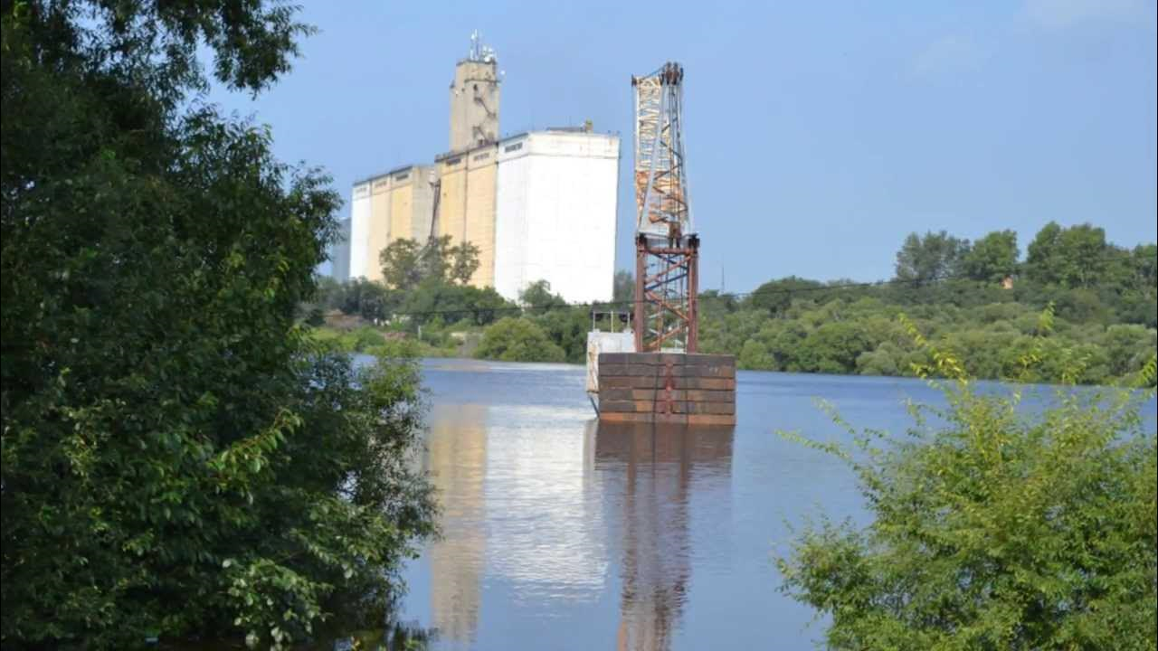

АМУРСКАЯ ОБЛАСТЬ
В РАМКЕ СЛЕДУЕТ РАЗМЕСТИТЬ ФОТО ВАШЕГО МУНИЦИПАЛИТЕТА
В РАМКЕ СЛЕДУЕТ КРУПНО РАЗМЕСТИТЬ ГЕРБ ВАШЕГО МУНИЦИПАЛИТЕТА
ИНВЕСТИЦИОННЫЙ ПРОФИЛЬ МИХАЙЛОВСКОГО МУНИЦИПАЛЬНОГО ОКРУГА
@ МАТЕРИАЛ ПОДГОТОВЛЕН ПРОЕКТНЫМ ОФИСОМ АДМИНИСТРАЦИИ МИХАЙЛОВСКОГО МУНИЦИПАЛЬНОГО ОКРУГА

Slide 2







преимущества
ПРЕИМУЩЕСТВА
МИХАЙЛОВСКОГО муниципального округа
ДОМИНИРОВАНИЕ СЕЛЬСКОХОЗЯЙСТВЕННОГО ПРОИЗВОДСТВА
89,7% в общем объеме отгруженной продукции в 2022 г.
ТРАНСПОРТНАЯ
ДОСТУПНОСТЬ
РАЙОНА
Речной, ж/д
и автомобильный транспорт
БЛИЗОСТЬ
К АДМИНИСТРАТИВНОМУ ЦЕНТРУ
151 км до областного центра
НАЛИЧИЕ РЕСУРСНО-СЫРЬЕВОГО ПОТЕНЦИАЛА
Наличие полезных ископаемых: глины кирпичные, ПГС, песок строительный.
ГЕОГРАФИЧЕСКОЕ ПОЛОЖЕНИЕ
Район находится на границе с КНР.
Расположен в зоне с чистым воздухом, водой, живописной местностью.
РАЗВИТЫЙ ПОТРЕБИТЕЛЬСКИЙ РЫНОК
Потребительский рынок представлен субъектами малого и среднего предпринимательства, реализующими товары и услуги для населения.
СВОБОДНЫЕ ИНВЕСТИЦИОННЫЕ ПЛОЩАДКИ
2 brownfield'a
ИНВЕСТИЦИОННЫЙ ПРОФИЛЬ МИХАЙЛОВСКОГО МУНИЦИПАЛЬНОГО ОКРУГА

Slide 3
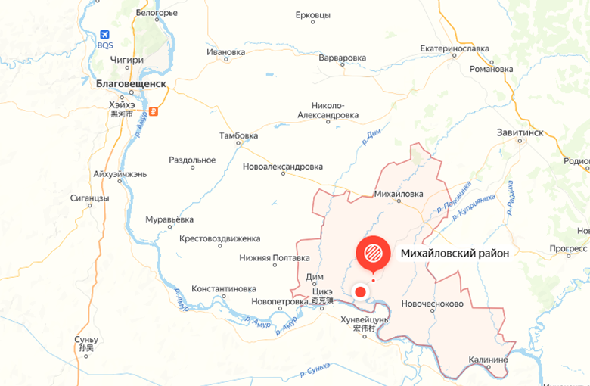







общая характеристика
ОБЩАЯ ХАРАКТЕРИСТИКА
МИХАЙЛОВСКОГО МУНИЦИПАЛЬНОГО ОКРУГА
тыс. чел
тыс. чел
Благовещенск
численность населения МО, 2024 г.
население с. Поярково, 2024 г.
Завитинск
3,04
тыс. м2
29
ед.
площадь Михайловского района
населённых пунктов
транспортная доступность округа
Поярково
автотранспорт
водный транспорт
Поярково- Завитая
С выходом на Транссибирскую железнодорожную магистраль.
жд
Крестовоздвиженка – Поярково- Калинино;
Поярково – Завитинск;
37 км. до а/д Благовещенск - Гомелевка
Речной путь по р. Амур
автомобильные дороги
с твёрдым покрытием (%)
100%
463,8 км
соответствует нормам (%)
63%
173,1 км
ИНВЕСТИЦИОННЫЙ ПРОФИЛЬ МИХАЙЛОВСКОГО МУНИЦИПАЛЬНОГО ОКРУГА

Slide 4
социально-экономические показатели
СОЦИАЛЬНО-ЭКОНОМИЧЕСКИЕ ПОКАЗАТЕЛИ
МИХАЙЛОВСКОГО МУНИЦИПАЛЬНОГО ОКРУГА
СТРУКТУРА ОТГРУЖЕННОЙ ПРОДУКЦИИ ПО ВИДАМ ЭКОНОМИЧЕСКОЙ ДЕЯТЕЛЬНОСТИ В 2025 ГОДУ (%)
объем инвестиций
в основной капитал млн руб.
объём розничного товарооборота
млн руб.
отгрузка продукции
Млн. руб.
469,7
390,9
223,7
297,4
376,6
466,8
23,5
1266,2
1138,4
общий фонд оплаты труда по полному кругу организация
млн руб.
средняя з/п,
руб.
1134,9
1431,9
1525,1
54608
70708
78749
средний размер пенсии
руб.
18946
21400
23026
2023
2024
2025 год
ИНВЕСТИЦИОННЫЙ ПРОФИЛЬ МИХАЙЛОВСКОГО МУНИЦИПАЛЬНОГО ОКРУГА

Slide 5


занятость и доходы населения
ЗАНЯТОСТЬ И ДОХОДЫ НАСЕЛЕНИЯ
Темп роста,%
111,4
115,5
112,1
*темп роста указан в процентах к предыдущему году
СРЕДНЕМЕСЯЧНАЯ ЗАРАБОТНАЯ ПЛАТА РАБОТНИКОВ
ПО ОТРАСЛЯМ В 2025 ГОДУ
1,0%
67
чел.
регистрируемая безработица
безработные граждане*
1,3%
45,8 тыс. чел.
показатели по Амурской области
на 01.01.2026
показатели по Амурской области
на 01.01.2026
*Нетрудоустроенные граждане на 01.01.2025
ИНВЕСТИЦИОННЫЙ ПРОФИЛЬ МИХАЙЛОВСКОГО МУНИЦИПАЛЬНОГО ОКРУГА

Slide 6








ресурсная база
РЕСУРСНАЯ БАЗА
КЛИМАТ
МЕСТОРОЖДЕНИЯ И ПРОЯВЛЕНИЯ
Континентальный с муссонными чертами
> 30 млн. м3
средняя температура:
в январе -27,6℃, в июле + 20,7℃
запасов песчаного и песчано-гравийного материала
месторождение глины и торфа
Летом выпадает значительное количество осадков, зима малоснежная, осень сухая.
торф используются в качестве удобрения, топлива и сырья, глины пригодны для изготовления кирпича, и керамзита
Пески и ПГС используются в строительстве
ЛЕСА И ПОЧВЫ
ЗЕМЛИ
почвы
общая площадь 303,8 тыс. га
земли с/х назначения
258,7 тыс. га
* занимают 3,7% от площади
земель района.
* лесозаготовки в
промышленных объемах
не осуществляются
преобладают дерново-слабоподзолистые песчаные и супесчаные почвы подходят для лесопосадки и выращивания картофеля
значительно распространены торфяно-болотные почвы подходят для ведения лесных хозяйств
земли промышленности
0,5 тыс. га
ИНВЕСТИЦИОННЫЙ ПРОФИЛЬ МИХАЙЛОВСКОГО МУНИЦИПАЛЬНОГО ОКРУГА

Slide 7




социальная инфраструктура
СОЦИАЛЬНАЯ ИНФРАСТРУКТУРА
ОБРАЗОВАНИЕ
ЗДРАВОХРАНЕНИЕ
СПОРТ
КУЛЬТУРА И ИСКУССТВО
77,6%*
73%**
2 учреждения
356 учащихся
69
стационарных
коек
45
открытых сооружений
11
учреждений культуры клубного типа
дошкольного образования
16 учреждений
1164 учащихся
14
фельдшерско-акушерских пунктов
15
спортзалов
1
межпоселенческая библиотека (10 сельских библиотек в составе).
доп.
образования
91,8%*
88,5%**
3
амбулаторно-поликлинических учреждений
11 учреждений
1307 + учащихся
1
стадион
1
музей
школьного образования
2
стационарных учреждения
1
Детская юношеская спортивная школа
1
Детская школа искусств
17
памятников культуры и искусства
СОСТОЯНИЕ ПОКАЗАТЕЛИ ПО Амурской области ЦРБ
износ зданий от 50 до 70%%
*уровень балансового износа зданий
**заполняемость учреждений
ИНВЕСТИЦИОННЫЙ ПРОФИЛЬ МИХАЙЛОВСКОГО МУНИЦИПАЛЬНОГО ОКРУГА

Slide 8
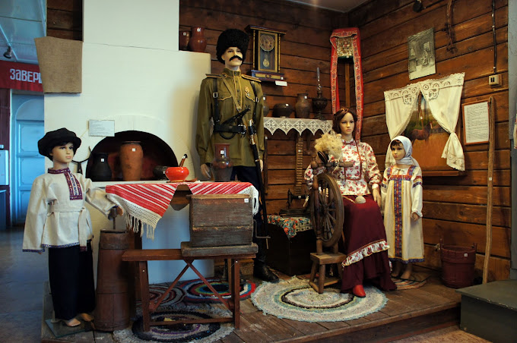
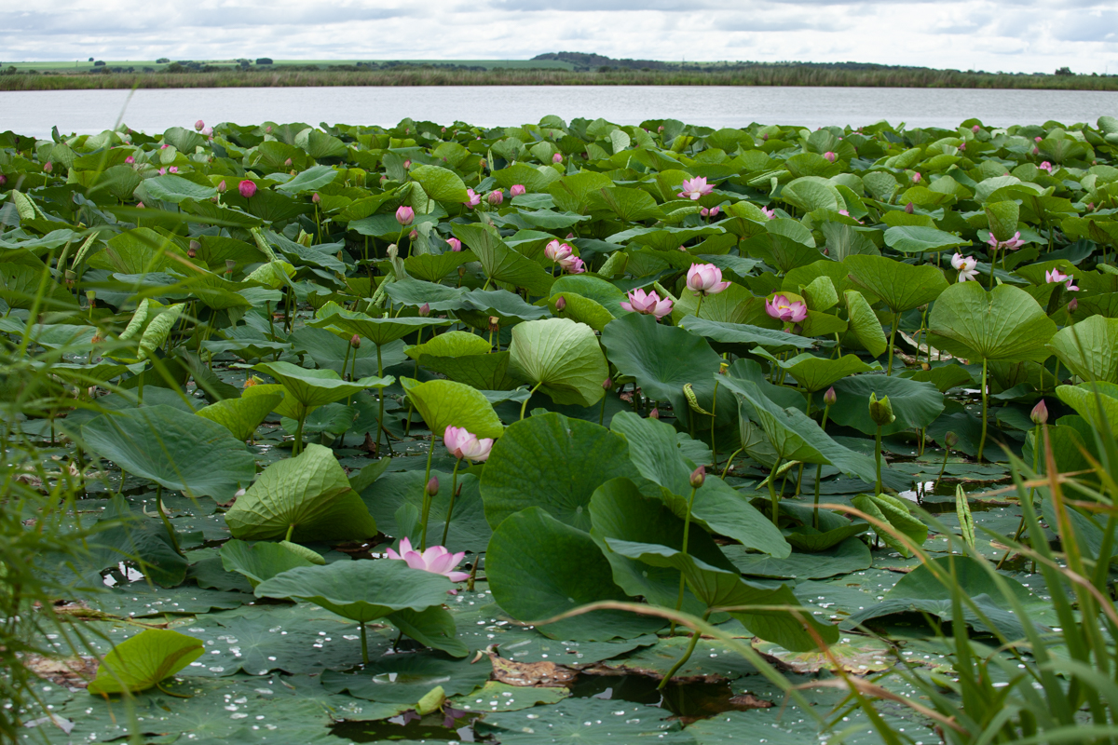
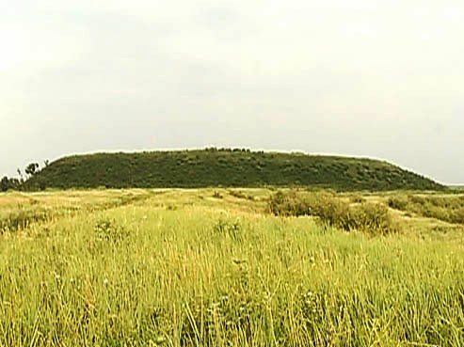
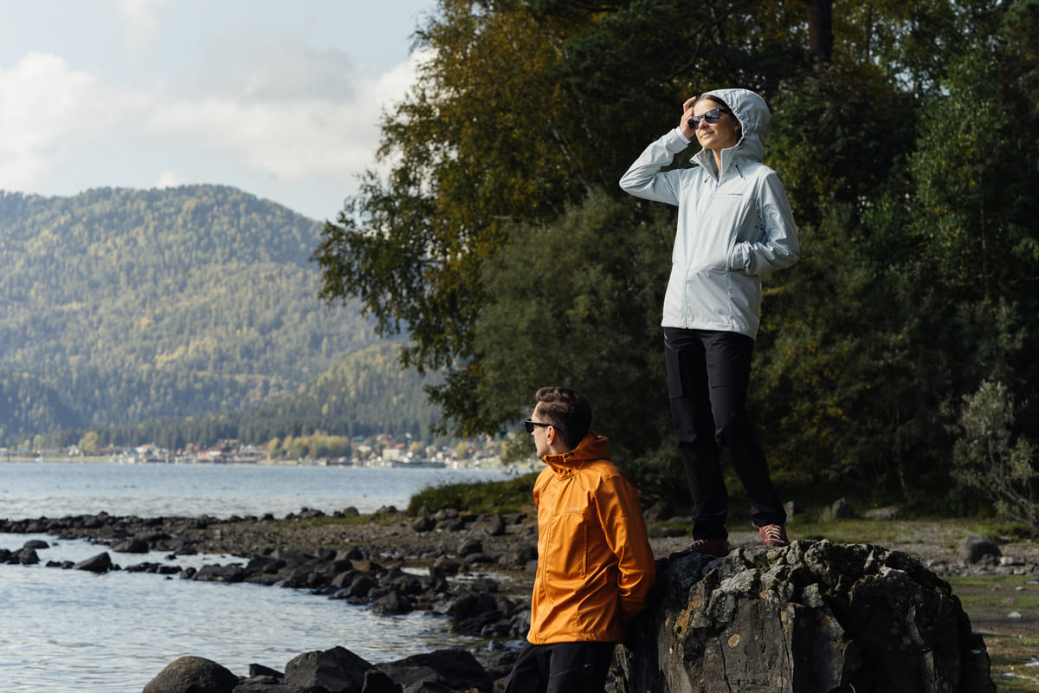
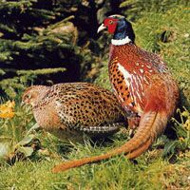
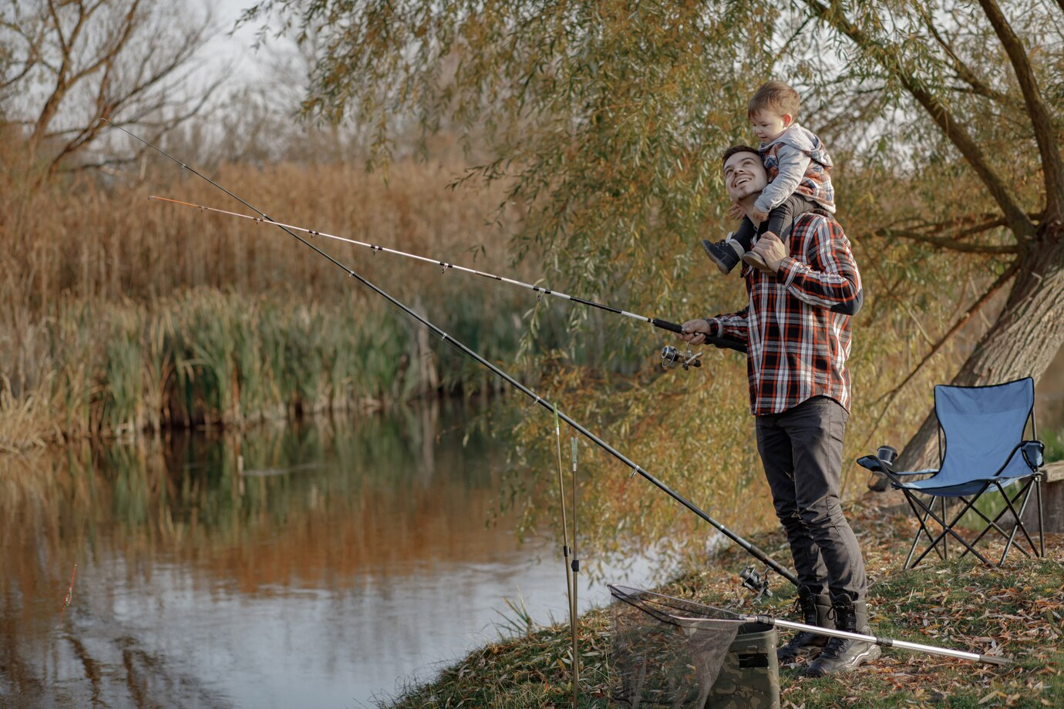
туризм
ТУРИСТИЧЕСКИЙ ПОТЕНЦИАЛ МИХАЙЛОВСКОГО МУНИЦИПАЛЬНОГО ОКРУГА
Поярковский районный
краеведческий музей Озеро лотосов
Сопка «Шапка» Активный отдых на реке »
Охота и рыбалка
ИНВЕСТИЦИОННЫЙ ПРОФИЛЬ МИХАЙЛОВСКОГО МУНИЦИПАЛЬНОГО ОКРУГА

Slide 9
туризм
ТУРИЗМ
ТУРИСТИЧЕСКИЕ МАРШРУТЫ
ОРГАНИЗОВАНЫ ТУРИСТИЧЕСКИЕ
АВТОБУСНЫЕ и ПЕШЕХОДНЫЕ МАРШРУТЫ
1
Автобусный маршрут №1 «Памятники села Поярково».
2
Автобусный маршрут №2 «Памятники и памятные места села Пояркова, посвященные защитникам Отечества».
Автобусный маршрут №3
«Мемориальные доски Пояркова, посвященные выдающимся людям Михайловского муниципального округа Амурской области».
3
4
Пешеходный маршрут №1
«История и культура Приамурья» (для граждан КНР).
ИНВЕСТИЦИОННЫЙ ПРОФИЛЬ МИХАЙЛОВСКОГО МУНИЦИПАЛЬНОГО ОКРУГА

Slide 10

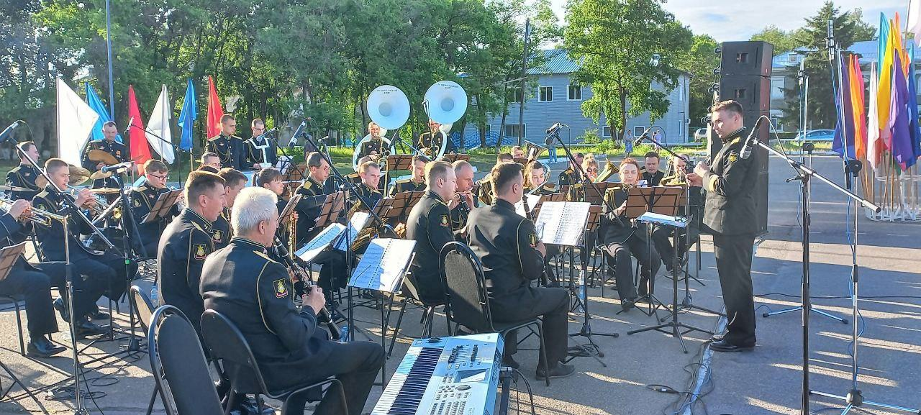
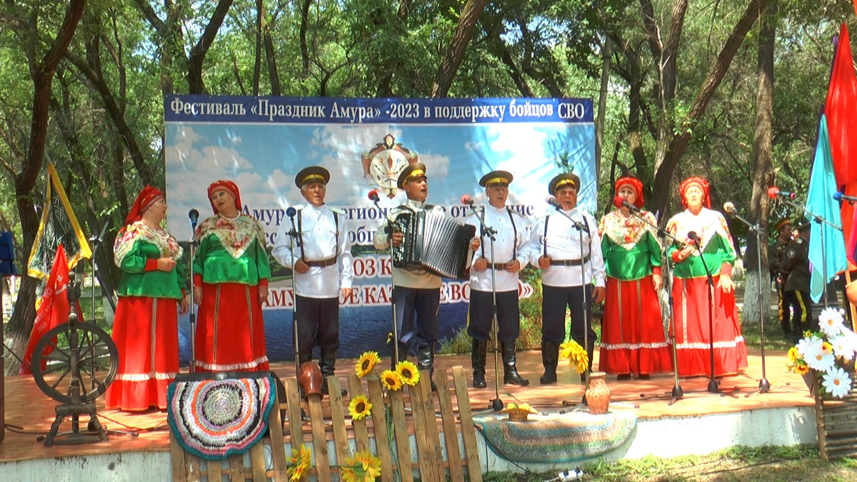
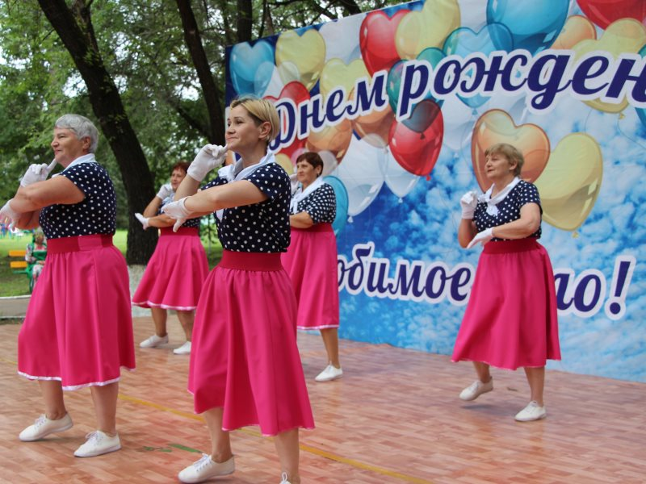
туризм
ТУРИЗМ
ЗНАКОВЫЕ СОБЫТИЯ
Выступление оркестра штаба Тихоокеанского флота в рамках II военно-музыкального фестиваля «Виват, Амур!»
Фестиваль казачьей культуры «Казачьему роду нет переводу».
100 лет
Михайловскому району
в 2026 году
ПЛАНИРУЕТСЯ
Реконструкция парка с. Поярково
Комплексное благоустройство площади им. Ленина, с. Поярково, установка новых арт-объектов
проведение масштабных праздничных мероприятий для жителей
Открытый фестиваль казачьей культуры «Праздник Амура- 2023».
165 лет с. Поярково
ИНВЕСТИЦИОННЫЙ ПРОФИЛЬ МИХАЙЛОВСКОГО МУНИЦИПАЛЬНОГО ОКРУГА

Slide 11
основные организации
ОСНОВНЫЕ ОРГАНИЗАЦИИ
НАИМЕНОВАНИЕ КОМПАНИИ | СФЕРА ДЕЯТЕЛЬНОСТИ | ВЫРУЧКА млн. руб. | РАБОЧИЕ чел.
АО МТС «Амур» | Выращивание зерновых культур | 259,0 | 57
ООО «Михайловское» | Выращивание зерновых культур | 1026,0 | 117
ООО «Михайловское ДУ» | Деятельность по эксплуатации автомобильных дорог и автомагистралей | 94,4 | 63
ООО «Поярковская птицефабрика» | Выращивание зерновых культур | 322,5 | 14
КФХ «Шадринское» | Выращивание зерновых культур | 351,3 | 33
КФХ «Прохладное» | Выращивание зерновых культур | 54,5 | 13
КФХ «Чесноковское» | Выращивание зерновых культур | 107,2 | 21
КФХ «Ринг» | Выращивание зерновых культур | 191,2 | 16
СПК «Мир» | Выращивание зерновых культур | 221,4 | 44
ПО «Михайловский универмаг» | Торговля розничная прочая в неспециализированных магазинах | 120,0 | 36
ИНВЕСТИЦИОННЫЙ ПРОФИЛЬ МИХАЙЛОВСКОГО МУНИЦИПАЛЬНОГО ОКРУГА

Slide 12
реализуемые инвестиционные проекты
РЕАЛИЗУЕМЫЕ ИНВЕСТИЦИОННЫЕ ПРОЕКТЫ
НАИМЕНОВАНИЕ КОМПАНИИ | СФЕРА ДЕЯТЕЛЬНОСТИ | ИНВЕСТИЦИИ млн. руб. | СРОКИ РЕАЛИЗАЦИИ
ИП КФХ «Никольское». | Сельское хозяйство | 22,0 | 2024-2030
ИП глава КФХ «Крючков Е.С.». | Сельское хозяйство | 7,0 | 2025-2029
ИП глава КФХ «Чернов С.С.». | Сельское хозяйство | 15,0 | 2024-2028
ИП глава КФХ «Бычков Е.П.». | Сельское хозяйство | 10,0 | 2022-2029
ИП глава КФХ «Тулина П.А.». | Сельское хозяйство | 5,0 | 2025-2029
ИП глава КФХ «Калмацуй Н.Н.». | Сельское хозяйство | 5,0 | 2023-2027
ИП глава КФХ «Мишун А.Е.». | Сельское хозяйство | 10,0 | 2023-2027
ИП глава КФХ «Василенко А.В.». | Сельское хозяйство | 5,0 | 2024-2028
ИП глава КФХ «Яковлев Н.М.». | Сельское хозяйство | 15,0 | 2023-2027
ИП глава КФХ «Бабенко А.С.». | Сельское хозяйство | 5,5 | 2024-2028
ИНВЕСТИЦИОННЫЙ ПРОФИЛЬ МИХАЙЛОВСКОГО МУНИЦИПАЛЬНОГО ОКРУГА

Slide 13
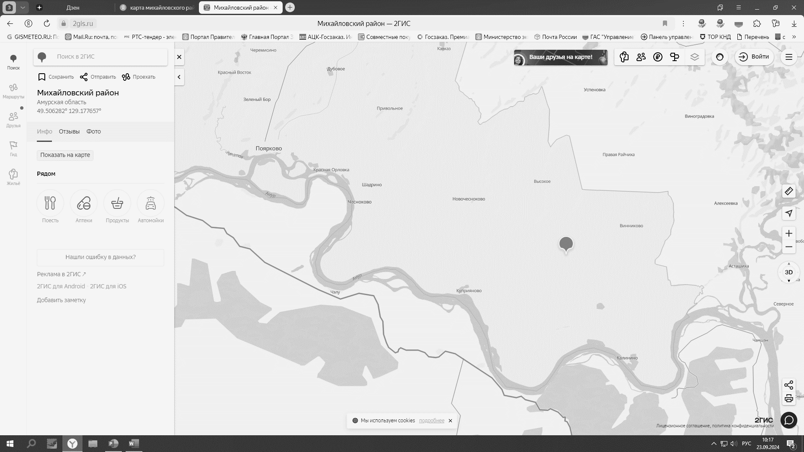




свободные инвестиционные площадки
СВОБОДНЫЕ ИНВЕСТИЦИОННЫЕ ПЛОЩАДКИ
2
2
Brownfield'a
ИНВЕСТИЦИОННЫХ ПЛОЩАДКИ
Поярково
1
ТАРИФЫ
20,08 руб.
холодная вода (м3)
12,0 руб. 220 Вт
11,294 380 Вт
электроэнергия (кВт ч.)
164,43 руб.
Вывоз ЖБО (м3)
6299,0 руб.
отопление (за ед. энергии)
Калинино
1
Ознакомиться с подробной информацией о площадках, точках подключения, ресурсных мощностях, транспортной и инженерной инфраструктуре можно на сайте https://mihadmin.amurobl.ru/pages/investoru/
…
количество свободных инвестиционных площадок
объекты электроснабжения
Ознакомиться с реестром муниципального имущества в округе можно на сайте https://mihadmin.amurobl.ru/pages/investoru/
ИНВЕСТИЦИОННЫЙ ПРОФИЛЬ МИХАЙЛОВСКОГО МУНИЦИПАЛЬНОГО ОКРУГА

Slide 14






меры господдержки
МЕРЫ ГОСУДАРСТВЕННОЙ ПОДДЕРЖКИ
Центр кластерного
развития
Амурской области
Центр кредитной поддержки
«Центр МОЙ БИЗНЕС 28»
Центр кластерного развития
Туристско- информационный центр
https://business.amurobl.ru/
https://business.amurobl.ru/amurcluster
https://бизнескредит28.рф/
https://бизнескредит28.рф/
Фонд
Содействия
кредитованию
СМСП Амурской области
Фонд развития Амурской области
Фонд развития Амурской области
АНО «АГЕНТСТВО АМУРСКОЙ ОБЛАСТИ ПО ПРИВЛЕЧЕНИЮ ИНВЕСТИЦИЙ»
Фонд содействия кредитованию СМСП
Центр поддержки экспорта
https://business.amurobl.ru/investamurobl
https://www.amurfondgarant.ru/
https://amurexport.ru/
https://fond.amurobl.ru/
ИНВЕСТИЦИОННЫЙ ПРОФИЛЬ МИХАЙЛОВСКОГО МУНИЦИПАЛЬНОГО ОКРУГА

Slide 15


меры господдержки
МИНИСТЕРСТВА, ОКАЗЫВАЮЩИЕ ПОДДЕРЖКУ ПРЕДПРИНИМАТЕЛЯМ И ИНВЕСТОРАМ
МИНИСТЕРСТВО ЭКОНОМИЧЕСКОГО РАЗВИТИЯ АМУРСКОЙ ОБЛАСТИ
МИНИСТЕРСТВО ПРИРОДНЫХ РЕСУРСОВ АМУРСКОЙ ОБЛАСТИ
МИНИСТЕРСТВО СТРОИТЕЛЬСТВА И АРХИТЕКТУРЫ АМУРСКОЙ ОБЛАСТИ
МИНИСТЕРСТВО ТРАНСПОРТА И ДОРОЖНОГО ХОЗЯЙСТВА АМУРСКОЙ ОБЛАСТИ
МИНИСТЕРСТВО ИМУЩЕСТВЕННЫХ ОТНОШЕНИЙ АМУРСКОЙ ОБЛАСТИ
МИНИСТЕРСТВО ЖИЛИЩНО-КОММУНАЛЬНОГО ХОЗЯЙСТВА АМУРСКОЙ ОБЛАСТИ
МИНИСТЕРСТВО ЦИФРОВОГО РАЗВИТИЯ И СВЯЗИ АМУРСКОЙ ОБЛАСТИ
МИНИСТЕРСТВО СЕЛЬСКОГО ХОЗЯЙСТВА АМУРСКОЙ ОБЛАСТИ
ИНВЕСТИЦИОННЫЙ ПРОФИЛЬ МИХАЙЛОВСКОГО МУНИЦИПАЛЬНОГО ОКРУГА

Slide 16




контакты
КОНТАКТЫ
МИНИСТЕРСТВО ЭКОНОМИЧЕСКОГО РАЗВИТИЯ АМУРСКОЙ ОБЛАСТИ
ИНВЕСТИЦИОННЫЙ УПОЛНОМОЧЕННЫЙ
Амурская область, г. Благовещенск, ул. Ленина, 135
+ 7 (4162)232-100
ИЗМАЙЛОВА МАРИНА НИКОЛАЕВНА
7(41637)41059
department@economy.amurobl. ru
Заместитель главы округа – начальник финансово-экономического управления
Mihfin-zakupki@mail.ru
АДМИНИСТРАЦИЯ МИХАЙЛОВСКОГО МУНИЦИПАЛЬНОГО ОКРУГА
ОТДЕЛ ЭКОНОМИКИ, АНАЛИЗА И ПРОГНОЗИРОВАНИЯ ФЭУ
Амурская область, Михайловский район, с. Поярково, ул. Ленина, 87
+ 7 (41637)41923
Варанкина Наталья Михайловна
+ 7(41637)41038
admin@mihadmin.28. ru
Начальник отдела экономики, анализа и прогнозирования ФЭУ
Mihfin-zakupki@mail.ru
АНО «АГЕНТСТВО АМУРСКОЙ ОБЛАСТИ ПО ПРИВЛЕЧЕНИЮ ИНВЕСТИЦИЙ»
Амурская область, г. Благовещенск, ул. Амурская, 38.
+ 7 (4162)772-609
Invest.amurobl@mail.ru
ИНВЕСТИЦИОННЫЙ ПРОФИЛЬ МИХАЙЛОВСКОГО МУНИЦИПАЛЬНОГО ОКРУГА

Slide 17
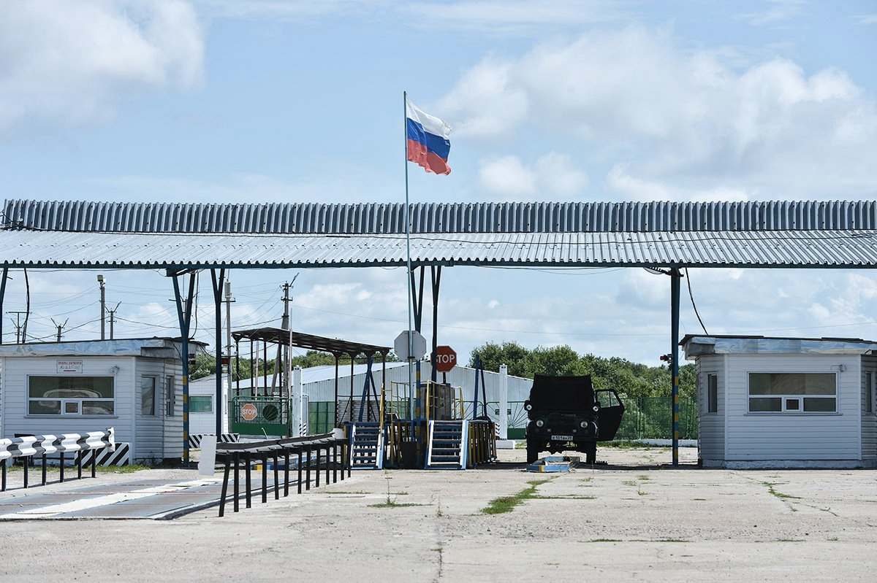
АМУРСКАЯ ОБЛАСТЬ
В РАМКЕ СЛЕДУЕТ РАЗМЕСТИТЬ ФОТО ВАШЕГО МУНИЦИПАЛИТЕТА
В РАМКЕ СЛЕДУЕТ КРУПНО РАЗМЕСТИТЬ ГЕРБ ВАШЕГО МУНИЦИПАЛИТЕТА
@ МАТЕРИАЛ ПОДГОТОВЛЕН ПРОЕКТНЫМ ОФИСОМ АДМИНИСТРАЦИИ МИХАЙЛОВСКОГО МУНИЦИПАЛЬНОГО ОКРУГА

